Slide 1

Análisis de Datos

Slide 2
Esquema de clases
Encuentro 1 | Análisis de Datos - Primeros Pasos
Encuentro 2 | Introducción a R
Encuentro 3 | Análisis de Datos con R
Encuentro 4 | Gráficos con R
Encuentro 5 | Generación de Reportes con R
Encuentro 6 | Tableros de mando - R y otras herramientas
Encuentro 7 | Toma de decisiones

Slide 3

Análisis de Datos
Análisis de
Datos

Slide 4
Análisis de Datos
plot
ggplot
plotly
Graficando

Slide 5

Análisis de Datos
plot
ggplot

Slide 6

Análisis de Datos
PLOTLY

Slide 7
Análisis de Datos
Plot, gráficos básicos
plot(ventas$precio)
hist(ventas$precio)
barplot(ventas$precio)
barplot(table(ventas$tipo_evento))
pie(table(ventas$tipo_evento))

Slide 8
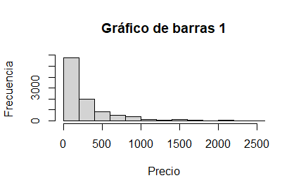
Análisis de Datos
Plot, gráficos básicos
hist(ventas$precio, main = "Gráfico de barras 1", xlab = "Precio", ylab = "Frecuencia")

Slide 9
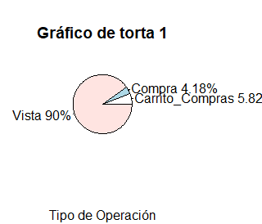
Análisis de Datos
Plot, gráficos básicos
etiquetas <- c("Carrito_Compras", "Compra", "Vista")
porcentajes <- as.numeric(round(((prop.table(
table(ventas$tipo_evento)))*100),2))
etiquetas <- paste(etiquetas, porcentajes)
etiquetas <- paste(etiquetas, "%", sep = "")
pie(porcentajes, etiquetas,
main = "Gráfico de torta 1",
sub = "Tipo de Operación")

Slide 10
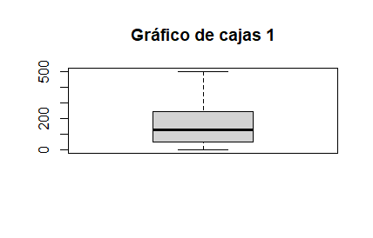
Análisis de Datos
Plot, gráficos básicos
boxplot(ventas$precio, main = "Gráfico de cajas 1",
outline = TRUE)

Slide 11
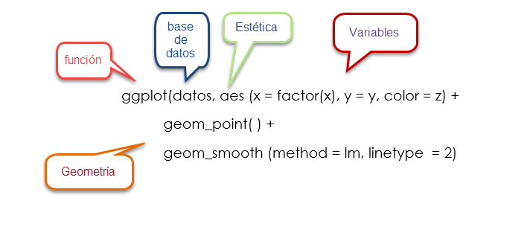
Análisis de Datos
ggplot, gráficos avanzados
Fuente: https://bookdown.org/gboccardo/manual-ED-UCH/construccion-de-graficos-usando-rstudio-funcionalidades-basicas-y-uso-del-paquete-ggplot2.html

Slide 12
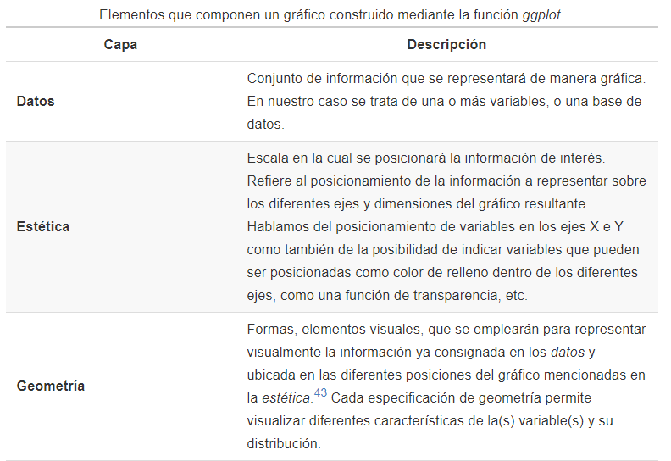
Análisis de Datos
ggplot gráficos avanzados
Fuente: https://bookdown.org/gboccardo/manual-ED-UCH/construccion-de-graficos-usando-rstudio-funcionalidades-basicas-y-uso-del-paquete-ggplot2.html

Slide 13
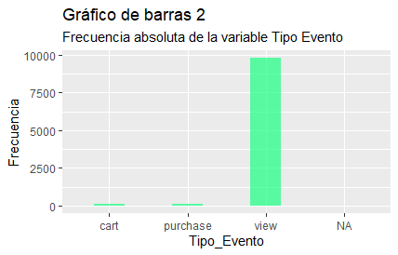
Análisis de Datos
ggplot, graficando
ggplot(ventas, aes(x = tipo_evento)) +
geom_bar(width = 0.4,
fill=rgb(0.1,1,0.5,0.7)) +
scale_x_discrete("Tipo_Evento") +
scale_y_continuous("Frecuencia") +
labs(title = "Gráfico de barras 2",
subtitle = "Frecuencia absoluta de la variable Tipo Evento")

Slide 14
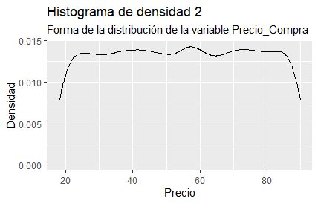
Análisis de Datos
ggplot, graficando
ggplot(ventas, aes(x=edad)) +
geom_density() +
scale_y_continuous("Densidad") +
scale_x_continuous("Precio") +
labs(title = "Histograma de densidad 2",
subtitle = "Forma de la distribución de la variable Precio_Compra")

Slide 15
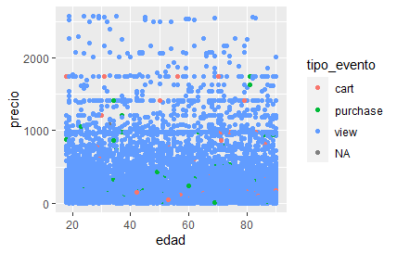
Análisis de Datos
ggplot, graficando
ggplot(ventas, aes(x=edad)) +
geom_density() +
scale_y_continuous("Densidad") +
scale_x_continuous("Precio") +
labs(title = "Histograma de densidad 2",
subtitle = "Forma de la distribución de la variable Precio_Compra")

Slide 16
Análisis de Datos
ggplot, graficando
library(treemapify)
ggplot(as.data.frame(table(ventas$C1)), aes(area = Freq, fill = Var1, label = Freq,
subgroup = Var1)) +
# 1. Draw type_2 borders and fill colors
geom_treemap() +
# 2. Draw type_1 borders
geom_treemap_subgroup_border() +
# 3. Print type_1 text
geom_treemap_subgroup_text(place = "centre", grow = T, alpha = 0.5, colour = "black",
fontface = "italic", min.size = 0) +
# 4. Print type_2 text
geom_treemap_text(colour = "white", place = "topleft", reflow = T) +
theme(legend.position = 0)

Slide 17
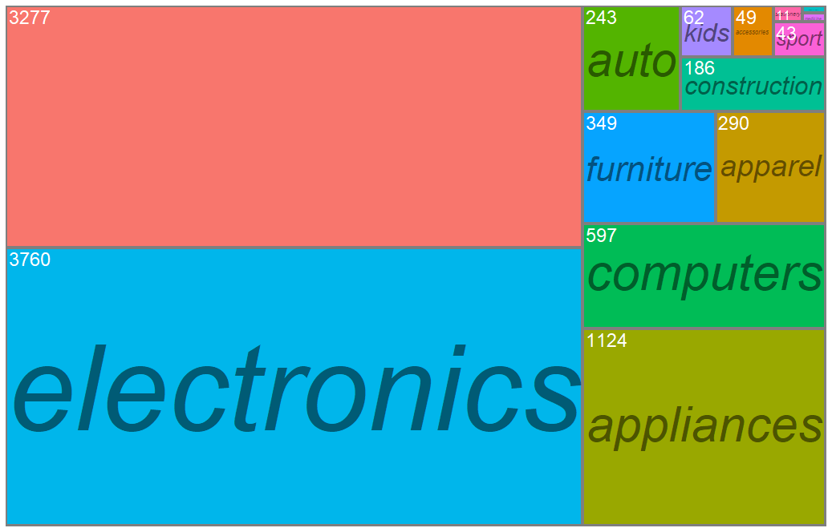
Análisis de Datos
treemap , graficando

Slide 18
Análisis de Datos
plotly, tope de gama
library(plotly)
p <- ggplot(ventas, aes(x = tipo_evento)) +
geom_bar(width = 0.4, fill=rgb(0.1,1,0.5,0.7)) +
scale_x_discrete("Tipo_Evento") +
scale_y_continuous("Frecuencia") +
labs(title = "Gráfico de barras 2",
subtitle = "Frecuencia absoluta de la variable Tipo Evento")
ggplotly(p)

Slide 19
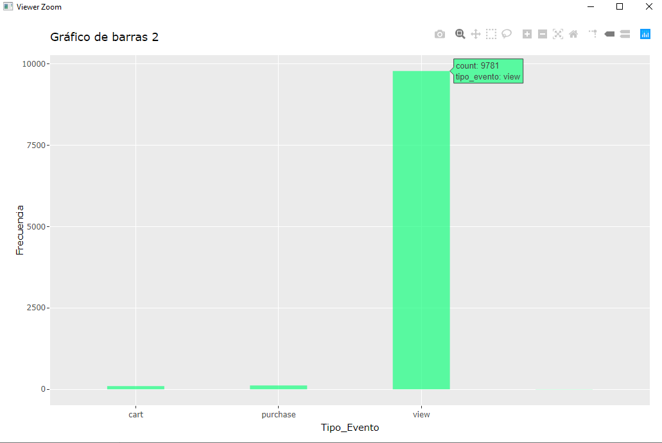
Análisis de Datos
plotly , tope de gama

Slide 20

Análisis de Datos
Dudas?
Muchas gracias!
pablo.academiaba@gmail.com

Slide 21


